Slide 1

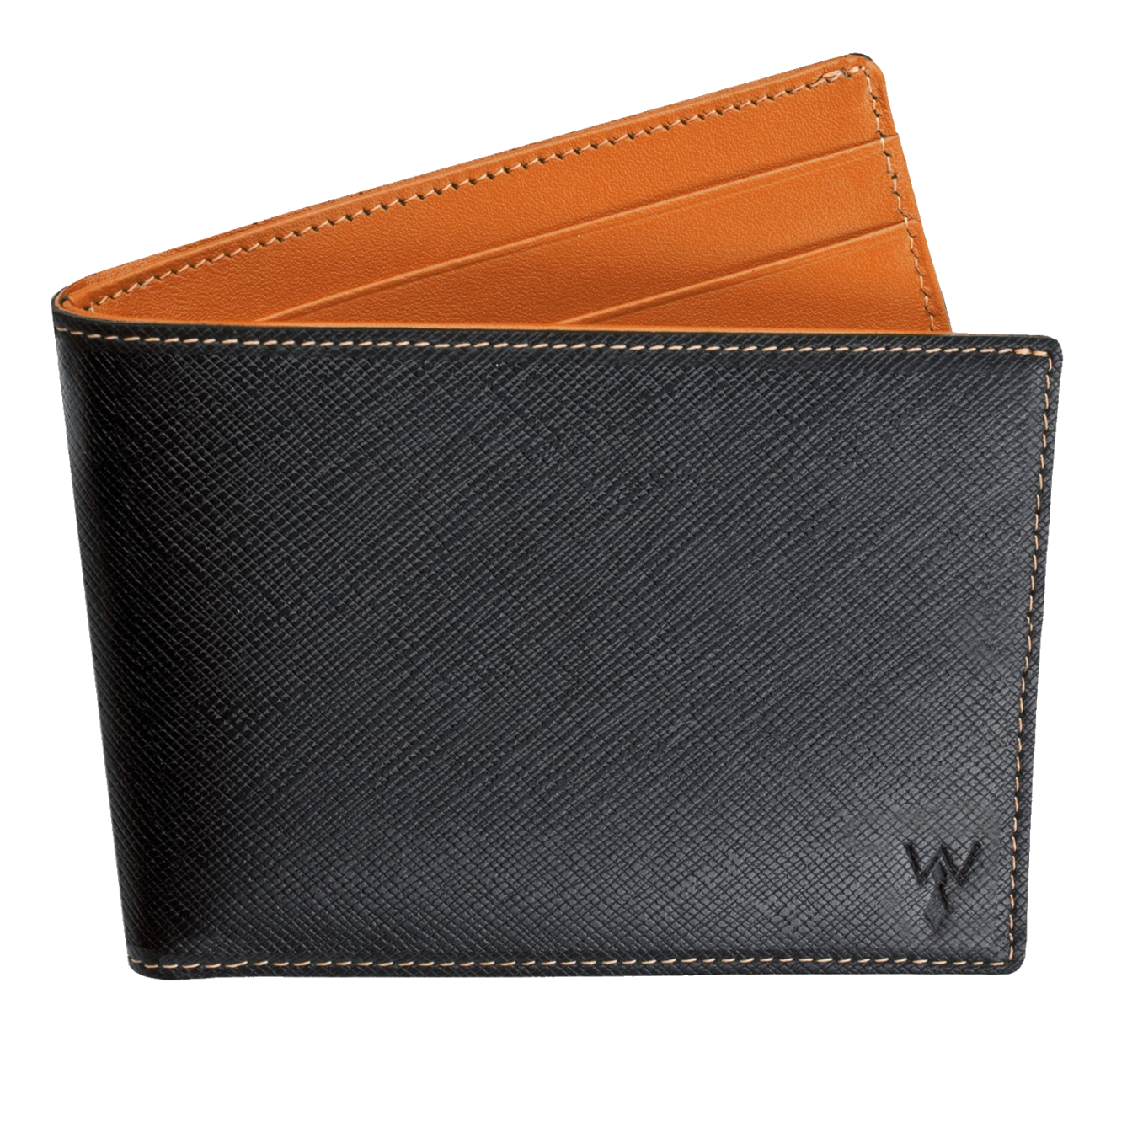
کسی
چه
کيف پولش
را روی ميز من گذاشت؟
بـــوم مـــــدل کـــســـــب و کـــــار
بــــخـــــش مــشـــتــریــان
کارگاه طراحی مدل کسب و کار / مهدی ناصری / شهرک علمی تحقیقاتی اصفهان / 9 تیر 1394

Slide 2

هر کسب و کاری باید
مشتری
داشته باشد

Slide 3
هر کسب و کاری باید
مشتری
سودآور
داشته باشد

Slide 4
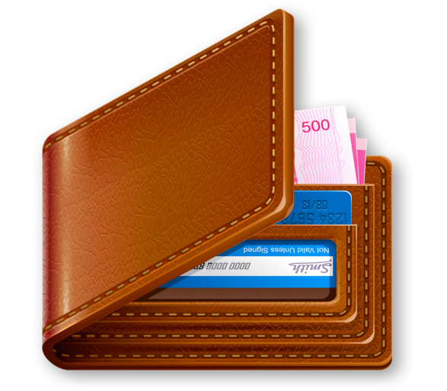
حجم قابل توجهی از افرادی که حاضرند
کیف پول‌شان را برای پرداخت
در ازای کالا یا خدمات شما به راحتی از جیب‌شان درآورند

Slide 5
مشتریان شما چه کسانی هستند؟

Slide 6

وسوسه همه
مشتریان شما چه کسانی هستند؟
هر کسی که بخواهد و بتواند بهای آن را پرداخت کند

Slide 7

ولی باید تصمیم بگیرید
روی چه کسانی تمرکز می‌کنید
و بیخیال چه کسانی می‌شوید

Slide 8
آیا محدود کردن،
باعث خلاقیت می‌شود؟

Slide 9
بیایید امتحان کنیم

Slide 10
بیایید امتحان کنیم
سوال اول
چند شیئ سفید نام ببرید

Slide 11

بیایید امتحان کنیم
سوال دوم
چند شیئ سفید نام ببرید
که در داخل یخچال قرار دارند؟

Slide 12
اغلب افراد تعداد یکسانی شیئ سفید برای هر دو سوال می‌توانند به خاطر آورند

Slide 13
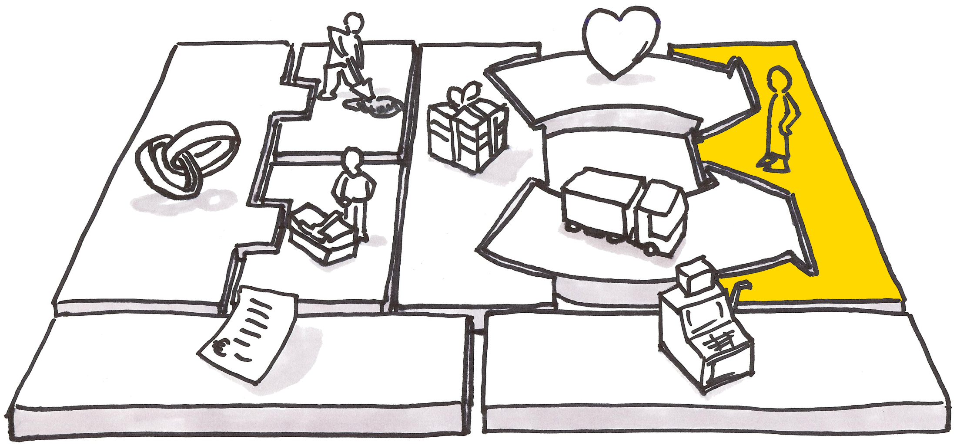
اگر با بوم مدل کسب و کار آشنایی ندارید، روی عکس فوق کلیک کرده و ابتدا با این بوم آشنا شوید

Slide 14
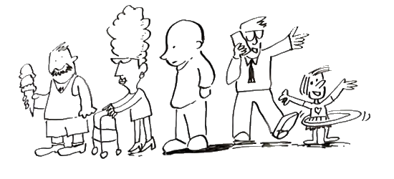
بخش‌بندی
را بر چه مبنایی
مشتریان
کنیم؟

Slide 15
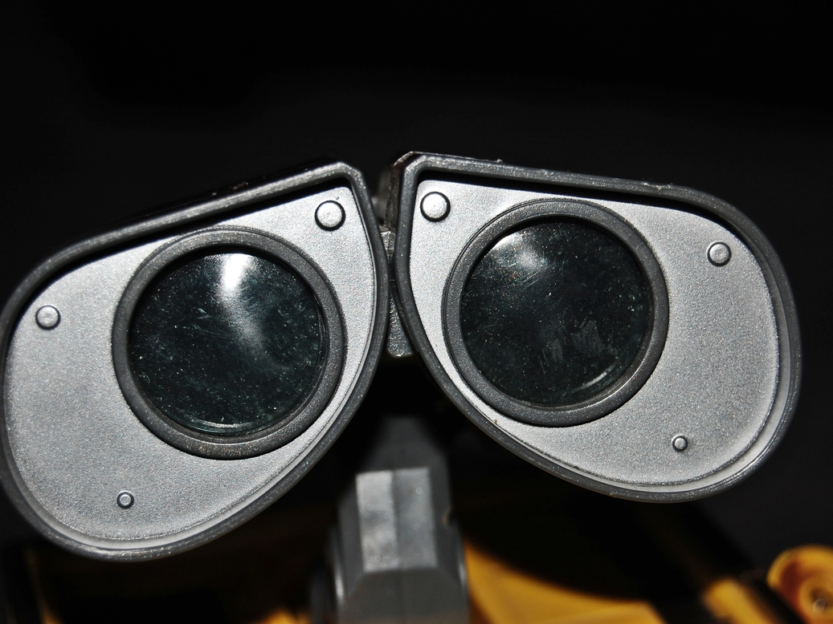
نوع مشتری
مشتریان

Slide 16


نوع مشتری
مصرف‌کننده
مشتریان

Slide 17


نوع مشتری
کسب و کار
مشتریان

Slide 18


دولت
نوع مشتری
مشتریان

Slide 19


صنعت
نوع مشتری
مشتریان

Slide 20
خصوصیات فردی
مشتریان

Slide 21


سن و سال
خصوصیات فردی
مشتریان

Slide 22


جنسیت
خصوصیات فردی
مشتریان

Slide 23


میزان درآمد
خصوصیات فردی
مشتریان

Slide 24
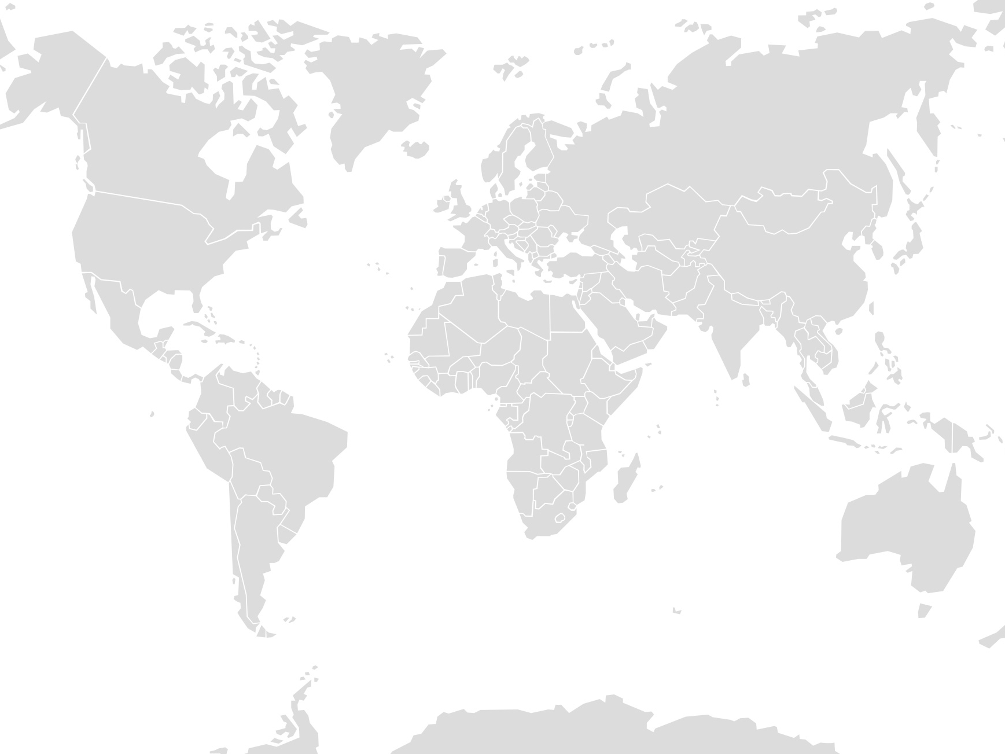
محل زندگی
خصوصیات فردی
مشتریان
خدمات محلی

Slide 25


ملیت
خصوصیات فردی
مشتریان

Slide 26


حرفه
خصوصیات فردی
مشتریان

Slide 27
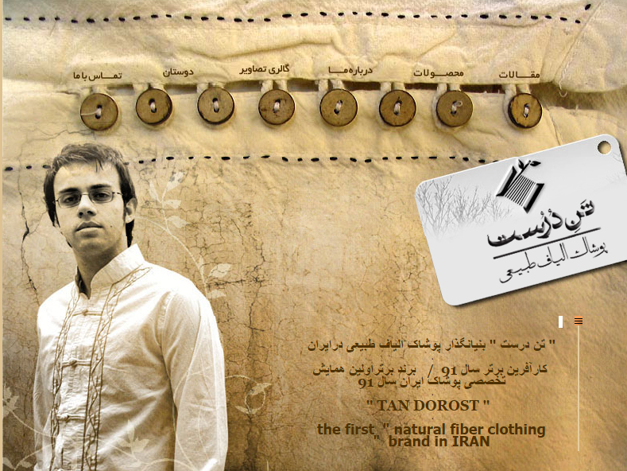
سبک زندگی
خصوصیات فردی
مشتریان

Slide 28
نیازها و اولویت‌ها
مشتریان

Slide 29

نوع نیاز
نیازها و اولویت‌ها
مشتریان

Slide 30
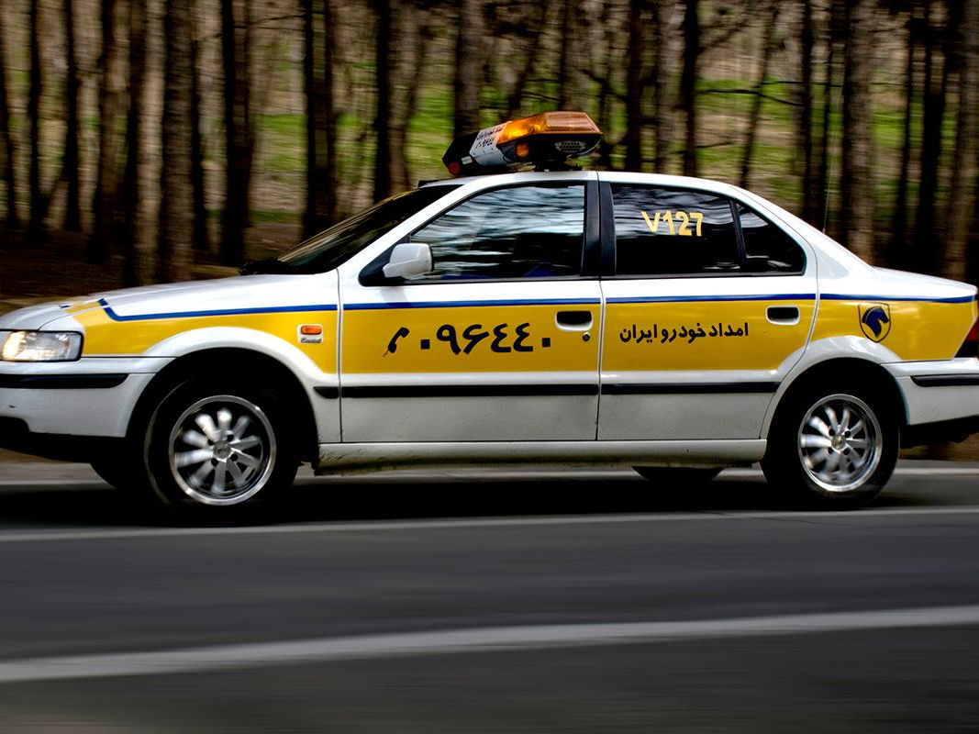
شدت نیاز
نیازها و اولویت‌ها
مشتریان

Slide 31
خصوصیات رفتاری
مشتریان

Slide 32
خصوصیات رفتاری
میزان وفاداری
مشتریان

Slide 33
خصوصیات رفتاری
مدت زمان ارتباط
مشتریان

Slide 34
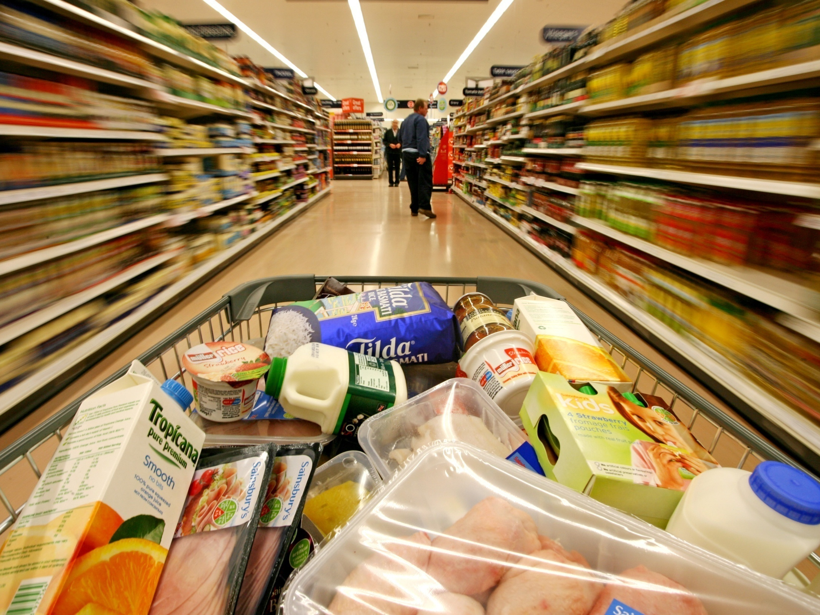
خصوصیات رفتاری
خرید مکرر
مشتریان

Slide 35

خصوصیات رفتاری
خرید مناسبتی
مشتریان

Slide 36
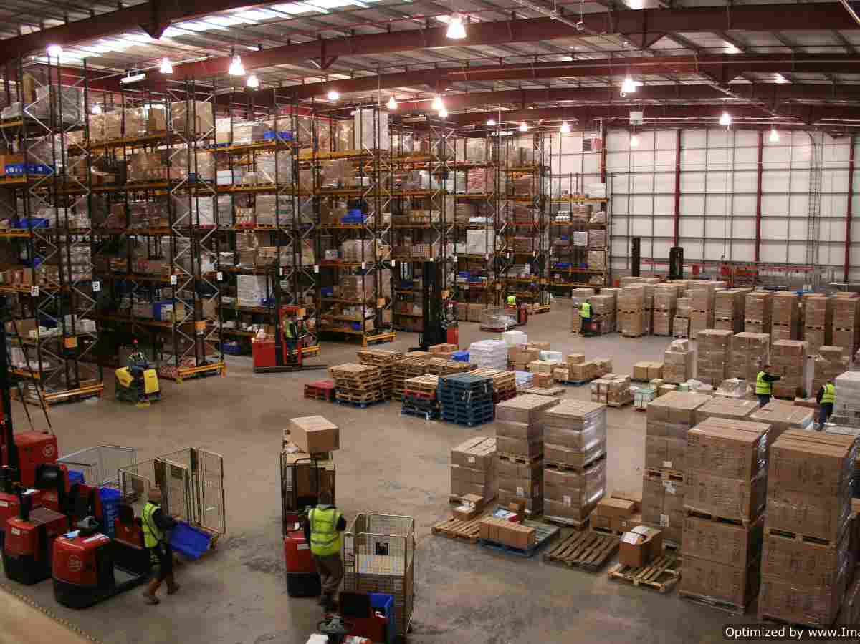

خصوصیات رفتاری
خرید فله‌ای
مشتریان

Slide 37
ویژگی‌های روانی
مشتریان

Slide 38
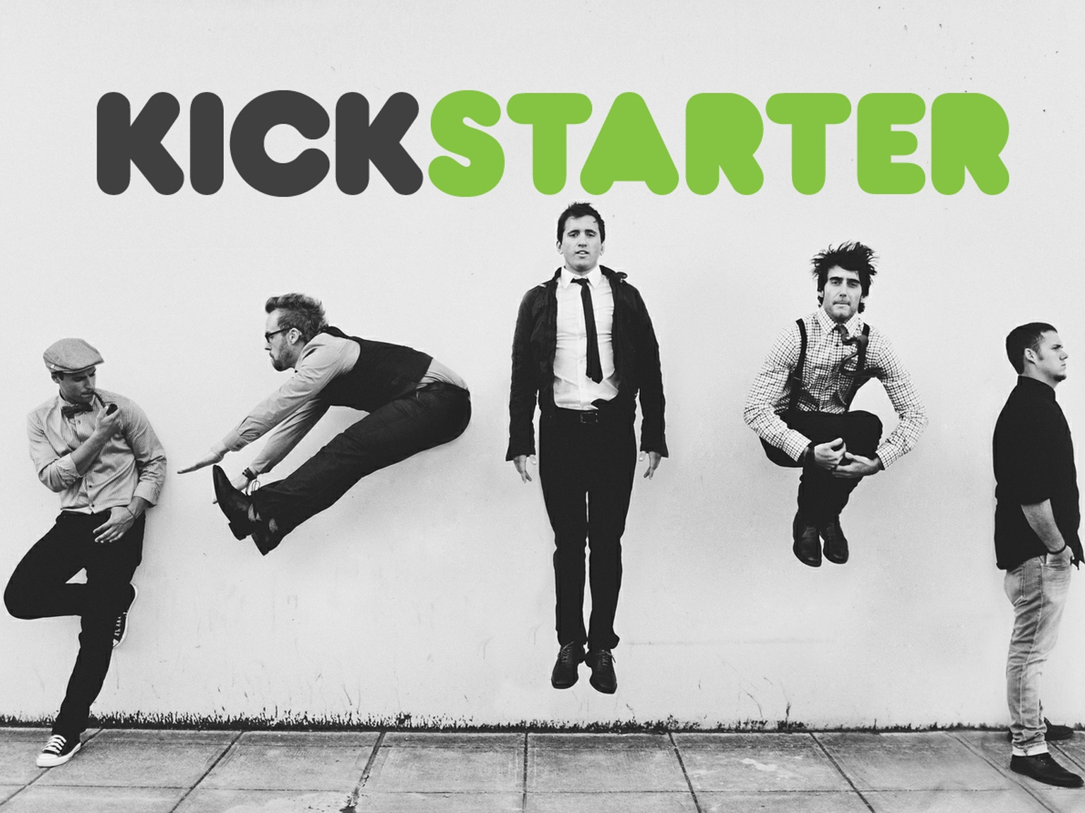
ویژگی‌های روانی
ریسک‌پذیری
مشتریان

Slide 39

ویژگی‌های روانی
سرعت پذیرش
مشتریان

Slide 40


ویژگی‌های روانی
خریدار صبور
مشتریان

Slide 41

ویژگی‌های روانی
خریدار عجول
مشتریان

Slide 42
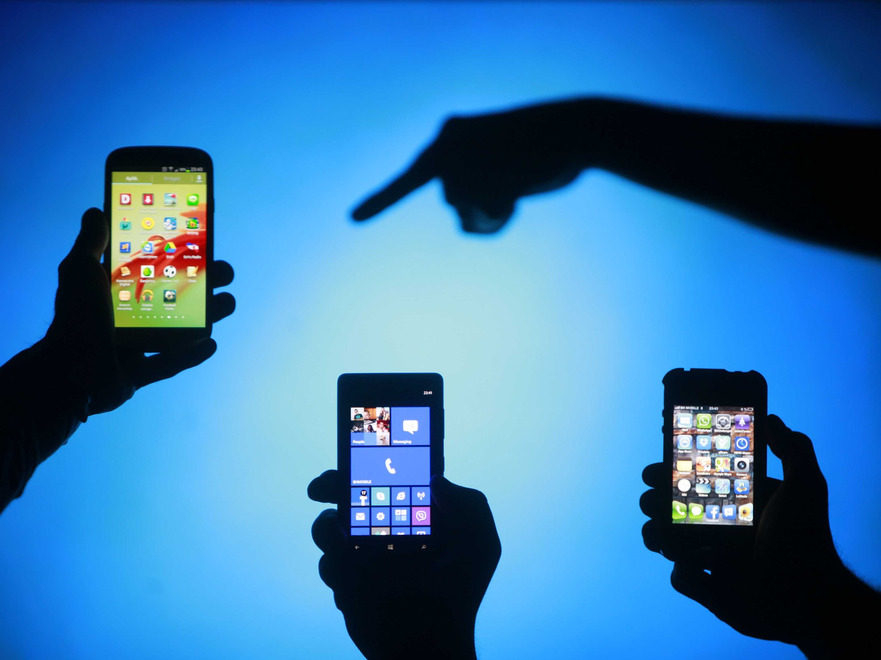
ویژگی‌های روانی
خریدار تحلیل‌گر
مشتریان

Slide 43

ارزان خر
ویژگی‌های روانی
مشتریان

Slide 44

ویژگی‌های روانی
سنت‌گرا/مدرن
مشتریان

Slide 45

اطمینان حاصل کنید
حجم مناسبی از بازار را هدف قرار دهید
1

Slide 46
اطمینان حاصل کنید
مشخصه مشتریان‌تان قابل سنجش باشد
2

Slide 47
اطمینان حاصل کنید
دسترسی به چنین مشتریانی مقدور باشد
3

Slide 48

مدل کسب و کار خود را بر پایه درکی قوی از
نیازهای خاص مشتریان‌تان
طراحی کنید.

Slide 49
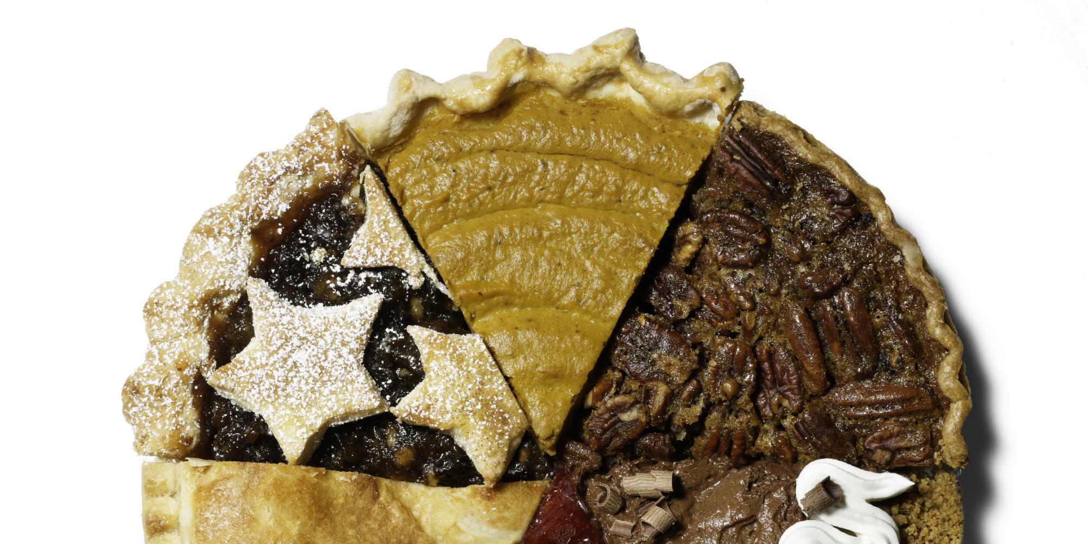
استراتژی‌های
بخش‌بندی مشتریان
در مدل کسب و کار

Slide 50


بازار انبوه

Slide 51

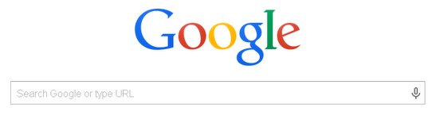
بازار انبوه
از دیدگاه کسب و کار تمایزی بین بخش‌های مختلف مشتری وجود ندارد.

Slide 52


بازار گوشه‌ای

Slide 53


بازار گوشه‌ای
کسب و کار فقط نیاز بخش‌های ویژه و خاصی از مشتریان را برآورده می‌کند.

Slide 54


بازار بخش‌بندی شده

Slide 55


بازار بخش‌بندی شده
کسب و کار به طور همزمان چندین بخش مشتری متمایز دارد که نیازهای مشابه دارند ولی نوع تعامل متفاوتی را طلب می‌کنند.

Slide 56
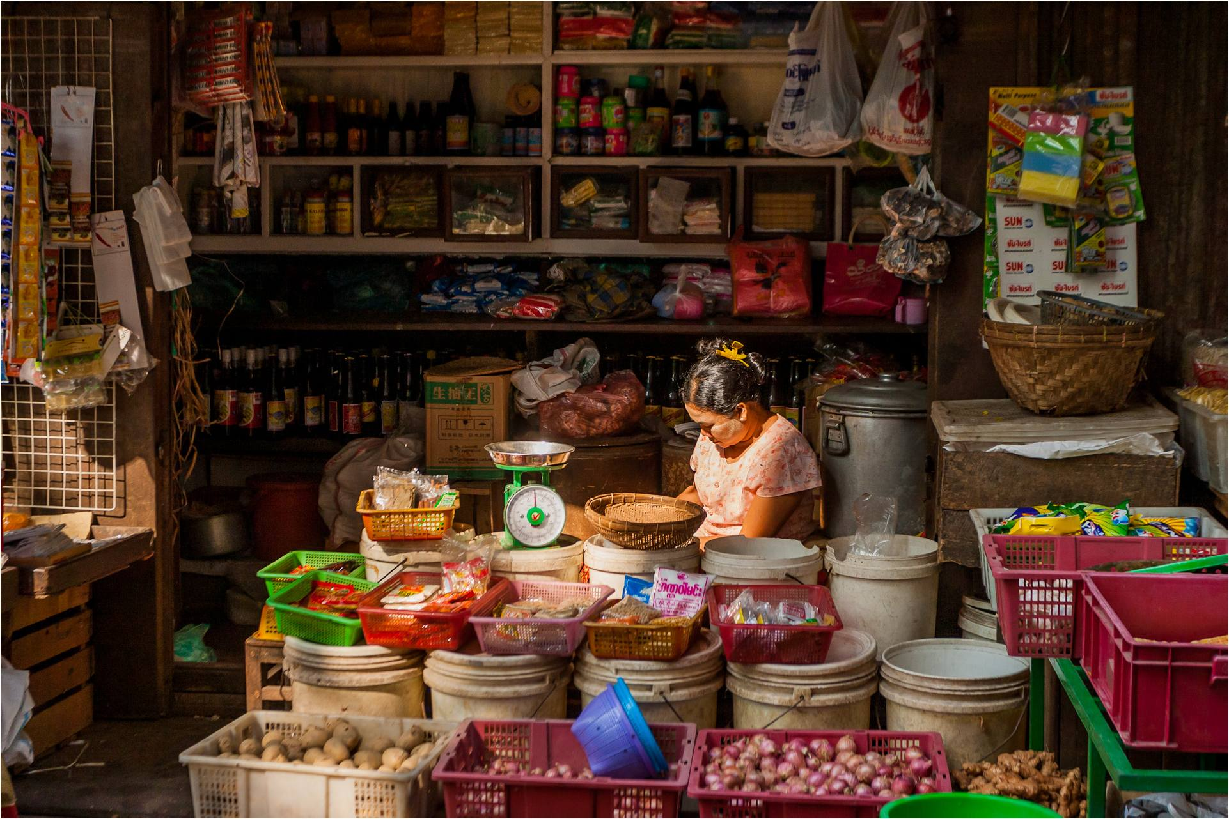
4
بازار متنوع

Slide 57



بازار متنوع
کسب و کار به چند بخش مشتری نامرتبط با نیازها و مسائل به شدت متفاوت، خدمات ارائه می‌دهد.

Slide 58
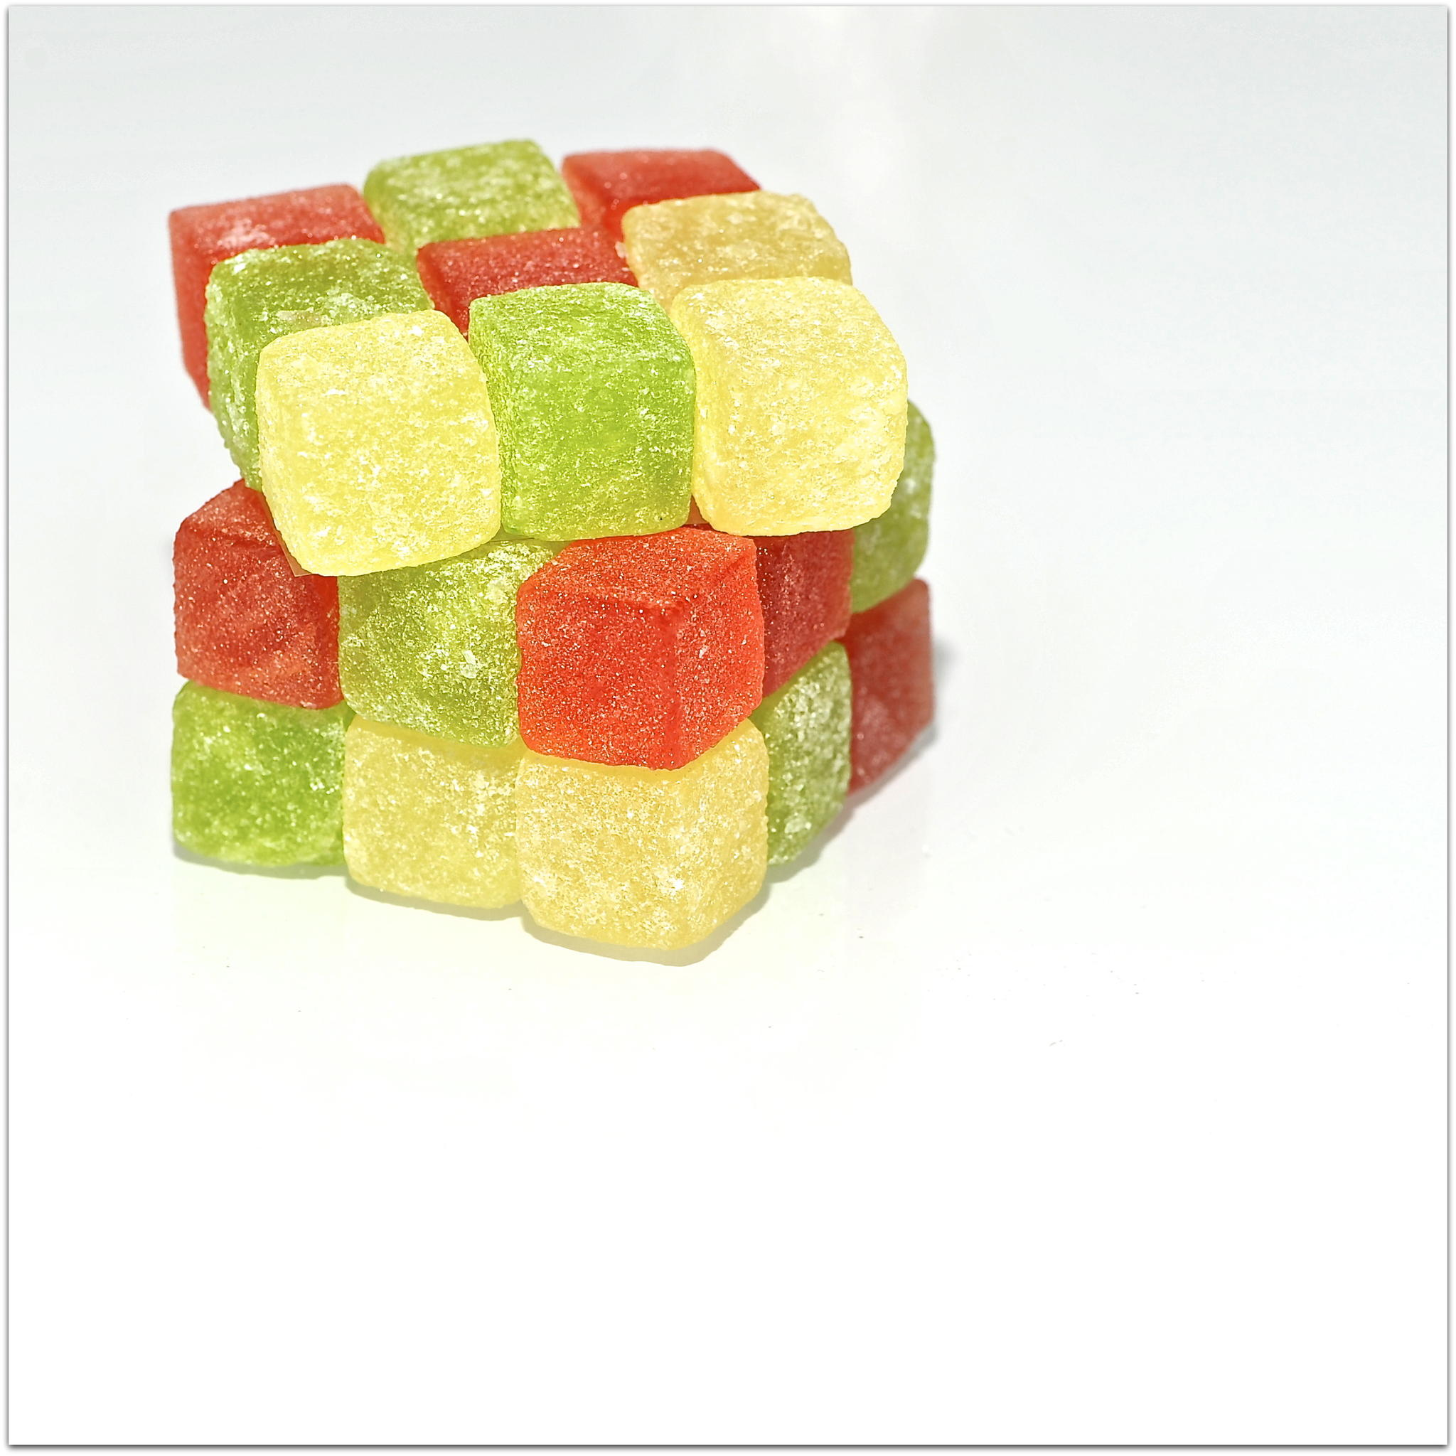
5
پلتفرم چندوجهی

Slide 59



پلتفرم چندوجهی
کسب و کار به دو بخش متفاوت ولی مرتبط مشتری خدمات می‌دهد.

Slide 60
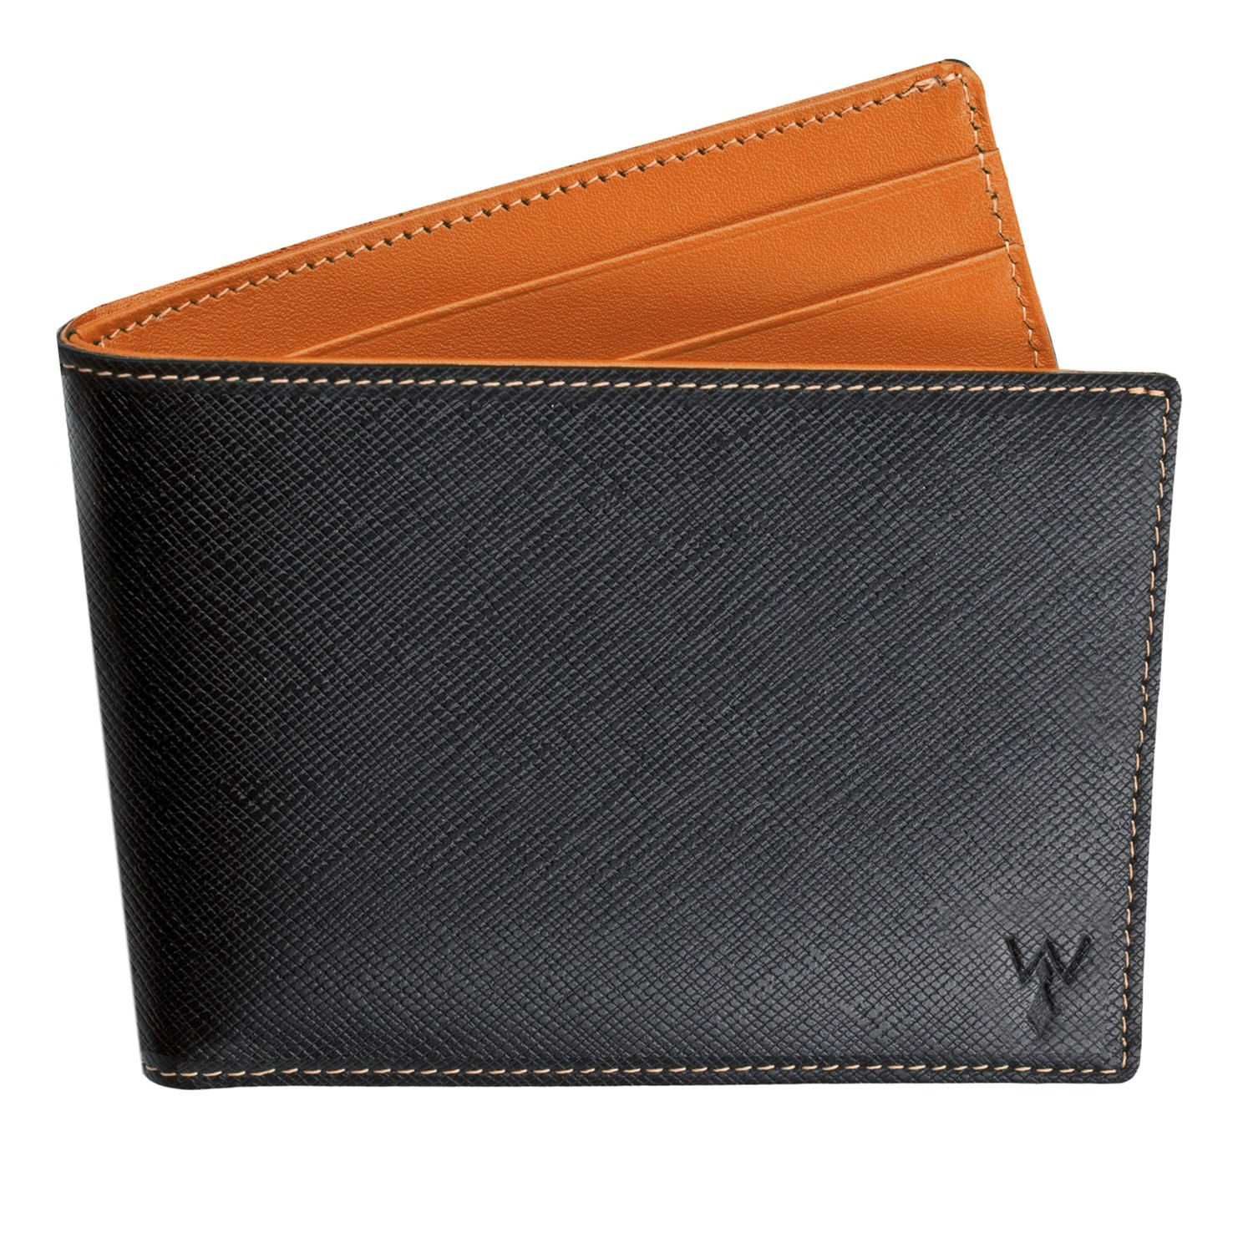
استراتژی‌ها
جمع‌بندی
بازار انبوه
بازار گوشه‌ای
بازار بخش‌بندی شده
بازار متنوع
بازار چندوجهی

Slide 61
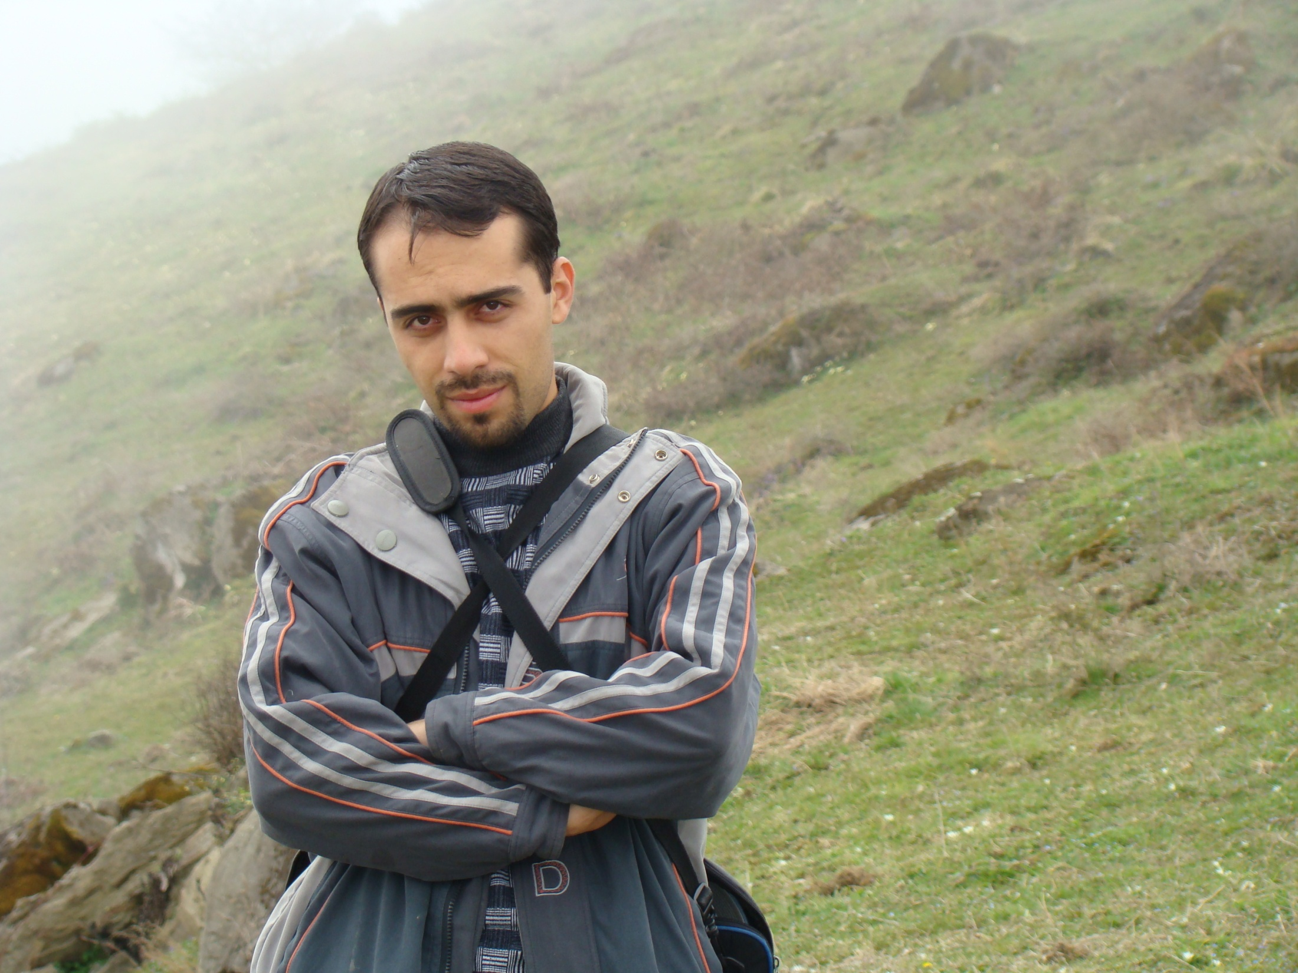
برای مشاهده اسلایدهای بیشتر
مرا در اسلایدشیر دنبال کنید
http://www.slideshare.net/mahdinasseri/
مروج کارآفرینی
مدیر پروژه و متخصص توسعه سیستم‌های تجارت الکترونیکی
عضو هیئت علمی دانشگاه
مهدی ناصری
@mahdinasseri

Slide 62
بیشتر یاد بگیرید
...

Slide 63
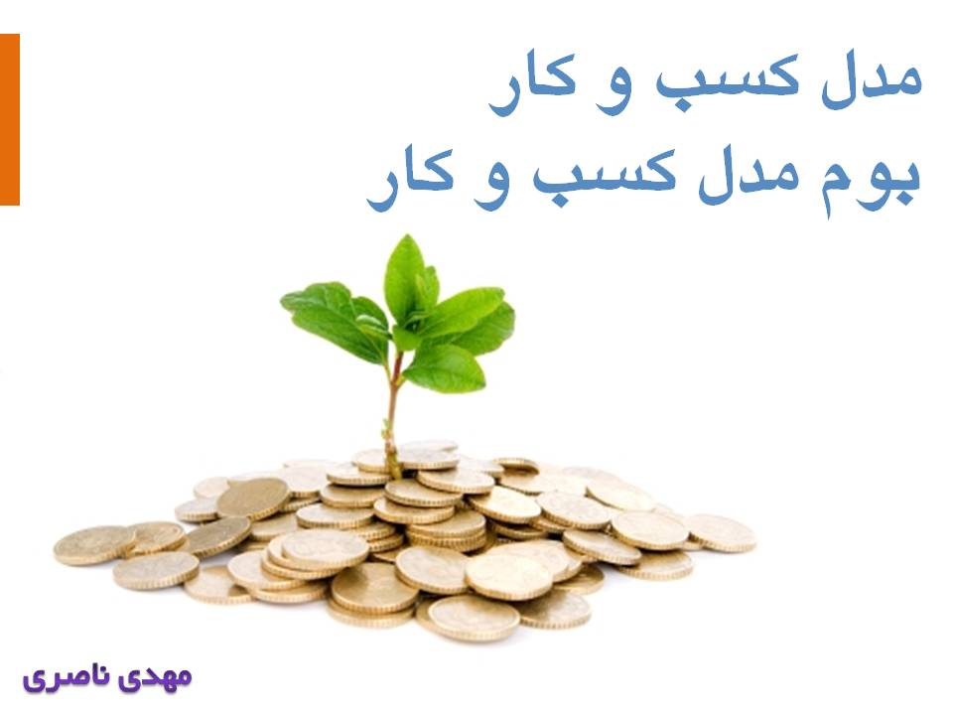
برای مشاهده اسلایدها کلیک کنید

Slide 64

برای مشاهده اسلایدها کلیک کنید

Slide 65

برای مشاهده اسلایدها کلیک کنید

